Slide 1

Тема: Управление пользователями и правами
Версия от 01.10.24

Slide 2
План занятия
Основные определения
Работа с пользователями
Работа с группами
Конфигурационные файлы

Slide 3
Основные определения

Slide 4
Основные определения
Пользователь - это абстракция наделенная определенными правами в операционной системе.
Под каждого пользователя, создается свой каталог, пользователю назначается командная оболочка (командный интерпретатор, используемый в операционных системах семейства UNIX). Например: /bin/bash, /bin/zsh, /bin/sh и другие.
Каждому пользователю назначается идентификационный номер (User ID). Сокращенно номер обозначается как UID, является уникальным идентификатором пользователя. Операционная система отслеживает пользователя именно по UID, а не по их имени.
Также, каждому пользователю назначается пароль для входа в систему.
Каждый пользователь принадлежит минимум к одной или нескольким группам.
Помимо пользователей, существуют группы. Так же как и пользователь, группа обладает правам доступа к тем или иным каталогам, файлам, периферии. Для каждого файла определён не только пользователь, но и группа. Группы группируют пользователей для предоставления одинаковых полномочий на какие-либо действия и упростить назначения прав.
Каждой группе назначается идентификационный номер (group ID). Сокращённо GID, является уникальный идентификатором группы. Принадлежность пользователя к группе устанавливается администратором.
Источник: ссылка

Slide 5
Основные правила управления доступом
Объекты (например, файлы и процессы) имеют владельцев. Владельцы обладают обширным (но необязательно неограниченным) контролем над своими объектами.
Вы являетесь владельцами новых объектов, создаваемых вами.
Пользователь root с особыми правами, известный как суперпользователь, может действовать как владелец любого объекта в системе.
Только суперпользователь может выполнять административные операции особого значения.
Владельцем файла всегда является один пользователь, тогда как в группу владельцев могут входить несколько пользователей.
По традиции информация о группах хранится в фай­ле /etc/group.
Источник: ссылка

Slide 6
Хранение информации о пользователях
Вся информация о пользователях хранится в файле /etc/passwd
Каждый аккаунт занимает одну строку, в формате
account:password:UID:GID:GECOS:directory:shell
account — имя пользователя.
password — зашифрованный пароль пользователя.
UID — идентификационный номер пользователя.
GID — идентификационный номер основной группы пользователя.
GECOS — необязательное поле, используемое для указания дополнительной информации о пользователе (например, полное имя пользователя).
directory — домашний каталог ($HOME) пользователя.
shell — командный интерпретатор пользователя (обычно /bin/sh).
Источник: ссылка

Slide 7
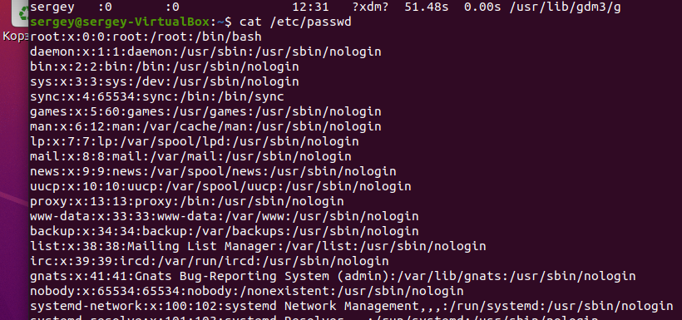
Хранение информации о пользователях
Запись /usr/sbin/nologin говорит о том, что данный пользователь не может входить в систему. Такие пользователи нужны для запуска программ, имеющих ограниченные права, и им, естественно, не нужно входить в систему.
Источник: ссылка

Slide 8
Работа с пользователями

Slide 9
Получение информации о пользователях
w – вывод информации (имя пользователя, рабочий терминал, время входа в систему, информацию о потребленных ресурсах CPU и имя запущенной программы) о всех вошедших в систему пользователях.
who – вывод информации (имя пользователя, рабочий терминал, время входа в систему) о всех вошедших в систему пользователях.
who am i или whoami или id – вывод вашего имени пользователя.
users – вывод имен пользователей, работающих в системе.
id <имя_пользователя> – вывод о идентификаторах пользователя: его uid, имя_пользователя, gid и имя первичной группы и список групп в которых состоит пользователь
groups <имя_пользователя> – вывод списка групп в которых состоит пользователь.
Источник: ссылка

Slide 10
Добавление пользователя useradd
Добавление пользователя осуществляется при помощи команды useradd.
sudo useradd ivanovv
useradd — не интерактивная утилита;
adduser — интерактивная утилита;
Ключи:
-b Базовый каталог. Это каталог, в котором будет создана домашняя папка пользователя. По умолчанию /home.
-с Комментарий. В нем вы можете напечатать любой текст.
-d Название домашнего каталога. По умолчанию название совпадает с именем создаваемого пользователя.
-e Дата, после которой пользователь будет отключен. Задается в формате ГГГГ-ММ-ДД. По умолчанию отключено.
-f Количество дней, которые должны пройти после устаревания пароля до блокировки пользователя, если пароль не будет изменен (период неактивности). Если значение равно 0, то запись блокируется сразу после устаревания пароля, при -1 - не блокируется. По умолчанию -1.
-g Первичная группа пользователя. Можно указывать как GID, так и имя группы. Если параметр не задан будет создана новая группа название которой совпадает с именем пользователя.
Источник: ссылка

Slide 11
Добавление пользователя useradd
-G Список вторичных групп в которых будет находится создаваемый пользователь
-k Каталог шаблонов. Файлы и папки из этого каталога будут помещены в домашнюю папку пользователя. По умолчанию /etc/skel.
-m Ключ, указывающий, что необходимо создать домашнюю папку. По умолчанию домашняя папка не создается.
-p Зашифрованный пароль пользователя. По умолчанию пароль не задается, но учетная пользователь будет заблокирован до установки пароля.
-s Оболочка, используемая пользователем. По умолчанию /bin/sh.
-u Вручную задать UID пользователю.
Если при создании пользователя не указываются дополнительные ключи, то берутся настройки по умолчанию. Посмотреть настройки по умолчанию можно с помощью команды useradd -D.
Если вас не устраивают такие настройки, вы можете поменять их выполнив sudo useradd -D -s /bin/bash, где -s это ключ из таблицы выше.
Источник: ссылка

Slide 12
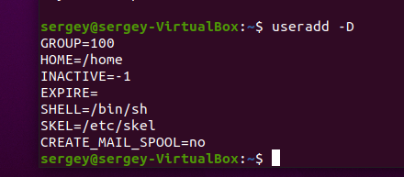
Добавление пользователя useradd
Для предоставления дефолтных настроек при добавлении пользователя, введите:
useradd –D
Также обратите внимание на параметр:
GROUP=100. В Debian пользовательские группы начинаются с 1000, а в RHEL c 500, поэтому в современных системах этот параметр игнорируется. Все параметры, кроме SKEL, могут быть изменены, но практический смысл это имеет только для HOME и SHELL.
Источник: ссылка

Slide 13
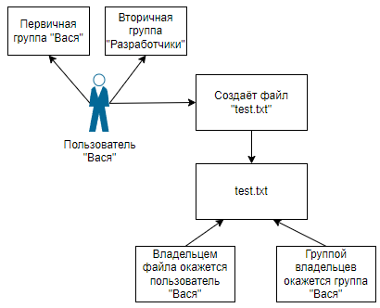
Добавление пользователя
Например, мы обслуживаем веб-сервер и хотим создавать домашние директории в каталоге веб-сервера, в этом случае можно выполнить:
useradd -D -b /var/www/home
А для изменения командной оболочки:
useradd -D -s /bin/bash
Чтобы добавить нового пользователя
введите:
useradd -m ivanovii
Ключ -m предписывает создать домашний каталог пользователя. Это самый простой вариант использования, но при использовании дополнительных ключей мы можем сразу задать или переопределить многие параметры пользователя.
Источник: ссылка

Slide 14
Добавление пользователя
Например:
useradd -m -b /var/www/ivanovii -g webadmins -G www-data -k /etc/myskel -s /sbin/nologin ivanovii
Этой командой мы создадим пользователя ivanovii, которому назначим домашнюю директорию в /var/www/ivanovii, для которой будет использован шаблон из /etc/myskel, включим его в основную группу webadmins и дополнительную www-data.
Также запретим ему интерактивный вход в систему, назначив оболочкой /sbin/nologin.
Созданная учетная запись будет заблокирована до тех пор, пока мы не установим для нее пароль, это можно сделать следующей командой:
passwd ivanovii
которая установит пароль к учетной записи ivanovii. Для блокировки пароля используйте:
passwd -l ivanovii
Источник: ссылка

Slide 15
Изменение пользователей usermod и пароля
Изменение параметров пользователя происходит с помощью утилиты usermod.
Пример использования:
sudo usermod -c "Эта команда поменяет комментарий пользователю" ivanovii
Изменить пароль пользователю можно при помощи утилиты passwd.
sudo passwd ivanovii
Утилита passwd может использоваться и обычным пользователем для смены пароля.
Основные ключи passwd:
-d Удалить пароль пользователю. После этого пароль будет пустым, и пользователь сможет входить в систему без предъявления пароля.
-e Сделать пароль устаревшим. Это заставит пользователя изменить пароль при следующем входе в систему.
-i Заблокировать учетную запись пользователя по прошествии указанного количества дней после устаревания пароля.
-n Минимальное количество дней между сменами пароля.
-x Максимальное количество дней, после которого необходимо обязательно сменить пароль.
-L Заблокировать учетную запись пользователя.
-U Разблокировать учетную запись пользователя.
Источник: ссылка

Slide 16
Изменение пользователей passwd
Опция | Назначение опций команды passwd
-s | Показывает атрибуты пароля для регистрационного_имени пользователя. Любой пользователь может задавать данную опцию.
-l | Блокирует запись пароля для регистрационного_имени.
-d | Удаляет пароль для регистрационного_имени, так что у пользователя с этим регистрационным_именем пароль не запрашивается.
-f | Заставляет пользователя изменить пароль при следующей регистрации в системе, делая пароль для регистрационного_имени устаревшим.
-x max | Задает для пользователя с указанным регистрационным_именем количество дней, в течение которых пароль будет действителен.
-n min | Задает минимальное количество дней между изменениями пароля для пользователя с указанным регистрационным именем. Всегда используйте эту опцию с опцией -x, если только max не установлен в -1 (устаревание отключено). В этом случае, min устанавливать не нужно.
-w warn | Задает, за сколько дней (относительно max) пользователя с данным регистрационным_именем будут предупреждать о предстоящем устаревании пароля.
-s -a | Показывает атрибуты паролей для всех пользователей.
Источник: ссылка

Slide 17
Изменение пароля в скриптах
Иногда может возникнуть потребность автоматизированной смены или указания пароля пользователю, который существует в системе, например в BASH скриптах.
В следствии того, что для этого требуется привилегированный вызов sudo, можно использовать следующий синтакис перенаправления ввода в терминал командой echo пайпом в утилиту chpasswd:
sudo echo "username:pass123" | chpasswd

Slide 18
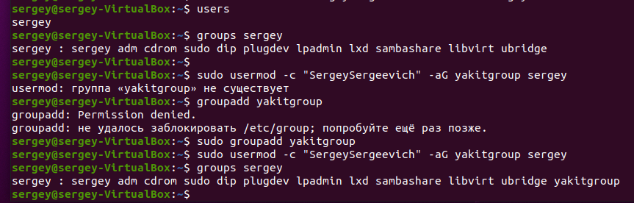
Изменение пользователей и пароля
Например:
usermod -c «Sergey Sergeevich" -aG sudo sergey
-a добавляет к текущим группам пользователя дополнительные. Без этой опции группы заменяются на новые, а с этой опцией к старым группам добавляются новые;
-G указывает, что работать будем с дополнительными группами а не с первичной.
Данная команда создаст новый комментарий к учетной записи и добавит пользователя sergey в дополнительную группу sudo.
Установка пустого пароля пользователя
Суперпользователь с помощью утилит командной строки passwd и usermod или путем редактирования файла /etc/shadow может удалить пароль пользователя, дав возможность входить в систему без указания пароля.
sudo passwd -d ivanovii или sudo usermod -p "" ivanovii
После этого имеет смысл принудить пользователя установить себе новый пароль при следующем входе в систему.
sudo passwd -e ivanovii
Источник: ссылка

Slide 19
Удаление пользователя userdel
Для того, чтобы удалить пользователя воспользуйтесь утилитой userdel.
sudo userdel ivanovii
Пример использования:
-f Принудительно удалить пользователя, даже если он сейчас работает в системе.
-r Удалить домашний каталог пользователя.
Источник: ссылка

Slide 20
Удаление всех файлов пользователя
По умолчанию учетная запись удаляется без удаления домашнего каталога и файлов, принадлежащих удаляемому пользователю.
Для удаления домашнего каталога может использоваться дополнительный параметр --remove-home, а для поиска и удаления всех файлов, принадлежащих удаляемому пользователю, — параметр --remove-all-files.
Также удаление пользователя, его домашнего каталога и файлов могут быть выполнены вручную путем последовательного выполнения следующих команд:
для полного удаления пользователя и всех его файлов из системы выполнить команду: find / -user -exec rm -r {} \
удалить запись о пользователе из файла /etc/passwd
для удаления файлов, не принадлежащих ни одному пользователю в системе, выполнить команду:
find / -nouser -exec rm -r {} \
Описание команд приведено в man usermod, man deluser и man find.
Источник: Руководство администратора. Часть 1. РУСБ.10015-37 95 01-1

Slide 21
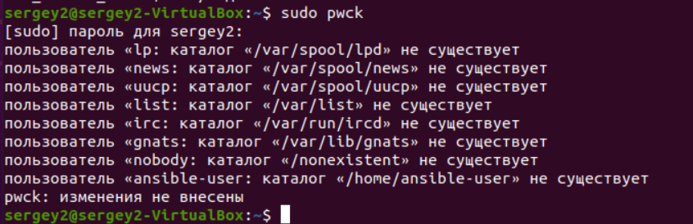
Проверка целостности файла /etc/passwd
Для осуществления проверки целостности критических важных файлов учетных данных пользователей используется следующая команда:
sudo pwck (атрибут -q показывает только ошибки)
Команда проверяет целостность файлов /etc/passwd и /etc/shadow, сообщая о найденных ошибках и предупреждениях.

Slide 22
Создание системных пользователей

Slide 23
Создание системных пользователей
Создание системных пользователей необходимо для фоновой работы различных системных служб (демонов).
Шаг 1: Создание системного пользователя
sudo useradd -rs /bin/false service1
Используйте -r для создания пользователя с системным UID и -s /bin/false для назначения оболочки, которая блокирует возможность входа в систему.
🔹 Шаг 2: Проверка учетной записи
id service1
Убедитесь, что новый системный аккаунт имеет правильные параметры и готов к использованию.
🔹 Шаг 3: Настройка прав доступа
Настройте права доступа, чтобы новый системный пользователь мог взаимодействовать только с необходимыми ресурсами.
🔹 Шаг 4: Управление службами
Свяжите нового пользователя с нужными службами, обеспечивая таким образом их безопасную и изолированную работу.
🔹 Шаг 5: Дополнительные параметры
При необходимости, настройте дополнительные параметры, такие как ограничения на использование системных ресурсов.
🔹 Профессиональный совет
Не забывайте, что создание отдельных системных аккаунтов для каждой службы значительно повышает безопасность вашей системы по сравнению с использованием универсального пользователя nobody.
Источник: ссылка

Slide 24
Настройка персонализированных каталогов в Linux: Управление пользовательскими директориями

Slide 25
Настройка персонализированных каталогов
Инструмент управления пользовательскими каталогами X Desktop Group (XDG) позволяет произвести настройку каталогов для документов, музыки, видео, изображений загрузок при создании пользователей.
🔹 Основы XDG:
XDG определяет стандартные каталоги для хранения файлов пользователя. Настройки по умолчанию для всех пользователей находятся в /etc/xdg/user-dirs.defaults.
🔹 Просмотр настроек по умолчанию:
less /etc/xdg/user-dirs.defaults
Здесь вы найдете настройки, такие как DESKTOP=Desktop, DOWNLOAD=Downloads, и другие, которые определяют стандартные названия каталогов.
🔹 Создание каталогов для новых пользователей:
Каталоги создаются автоматически при первом входе пользователя в графическую среду рабочего стола.
🔹 Изменение настроек по умолчанию:
Вы можете изменить названия каталогов в /etc/xdg/user-dirs.defaults или закомментировать строки для исключения создания определенных каталогов.
Источник: ссылка

Slide 26
Настройка персонализированных каталогов
Персонализация настроек для пользователя:
Пользователи могут определить свои настройки в ~/.config/user-dirs.dirs.
Пример изменения настроек для пользователя yakitus:
XDG_DESKTOP_DIR=""$HOME/table""
XDG_DOWNLOAD_DIR=""$HOME/landing-zone""
...
🔹 Применение изменений:
После внесения изменений и создания нужных каталогов, используйте xdg-user-dirs-update для применения изменений:
xdg-user-dirs-update --set DOWNLOAD $HOME/landing-zone
...
🔹 Восстановление настроек по умолчанию:
Чтобы вернуться к настройкам по умолчанию из /etc/xdg/user-dirs.defaults, используйте:
xdg-user-dirs-update --force
🔹 Использование символических ссылок:
Для использования каталогов за пределами домашнего каталога создайте символические ссылки. Например:
ln -s /users/stuff/yakitus /home/yakitus/singendance
Источник: ссылка

Slide 27
Файл /etc/sudoers
Используйте команду visudo для безопасного редактирования файла /etc/sudoers:
sudo visudo
Это предотвратит возможные ошибки в файле, которые могут лишить вас доступа к системе.
🔹 Настройка продолжительности кэширования:
Найдите строку Defaults и добавьте или измените параметр timestamptimeout, задавая новую продолжительность кэширования. Например, для увеличения до 60 минут:
Defaults timestamptimeout=60
🔹 Альтернативные настройки:
- Для запроса пароля при каждом использовании sudo, установите:
Defaults timestamptimeout=0
- Для неограниченного времени кэширования пароля, установите:
Defaults timestamptimeout=-1
🔹 Комментарий:
Кэширование паролей в sudo является полезной функцией для защиты от несанкционированного использования привилегий root, особенно когда вы отходите от компьютера. Однако помните о балансе между удобством и безопасностью.
Источник: ссылка

Slide 28
Файл /etc/sudoers
Используйте команду visudo для безопасного редактирования файла /etc/sudoers. Это предотвратит возможные ошибки в файле, которые могут лишить вас доступа к системе.
🔹 Настройка полномочий для группы или пользователя:
- Для группы:
%sudo ALL=(ALL) ALL
Это позволяет всем пользователям группы sudo выполнять любые команды.
- Для пользователя:
yakituser ALL=(ALL) ALL
Это позволяет пользователю yakituser выполнять любые команды на всех хостах.
🔹 Ограничение возможностей пользователей:
Однако, несмотря на ограничения, многие приложения поддерживают возможность повышения привилегий через экранирование командной оболочки, что может позволить пользователям получить полные полномочия root. Примеры таких приложений включают awk и less.
🔹 Контроль за действиями пользователей sudo:
Контролировать действия пользователей sudo поможет journalctl. Это обеспечивает дополнительную безопасность, например, защиту пароля root и регистрацию выполняемых действий.
Настройка файла /etc/sudoers для конкретных задач:
Вы можете настроить файл /etc/sudoers, чтобы разрешить выполнение только определенных команд, создавая псевдонимы для наборов команд и присваивая их конкретным пользователям или группам.
🔹 Пример настройки для конкретных задач:
Cmnd_Alias SOFTWARE = /bin/rpm, /usr/bin/yum, /usr/bin/dnf
yakituser ALL=(ALL) SOFTWARE
Это позволяет пользователю yakituser выполнять команды управления программным обеспечением на всех хостах.
Источник: ссылка

Slide 29
Работа с группами

Slide 30
Управление группами
Создание группы
Программа groupadd создаёт новую группу согласно указанным значениям командной строки и системным значениям по умолчанию.
sudo groupadd yakitgroup
groupadd — не выводит ничего при создании группы;
addgroup — выводит создаваемый gid при создании группы.
Основные ключи:
-g Установить собственный GID.
-p Пароль группы.
-r Создать системную группу.
Источник: ссылка

Slide 31
Управление группами
Создание системной группы
groupadd -r service1
Параметр -r указывает на создание системной группы, которая будет использоваться для системных служб.
Настройки GID:
Настройки диапазонов GID определены в /etc/login.defs и включают в себя как диапазоны для обычных пользовательских групп, так и для системных групп. Пример из Fedora 34:
GID_MIN 1000
GID_MAX 60000
SYS_GID_MIN 201
SYS_GID_MAX 999
Эти настройки определяют диапазоны идентификаторов, доступных для создания пользовательских и системных групп.

Slide 32
Управление группами
Файл /etc/group. Просмотр настроек групп.
Этот файл соотносит числовые идентификаторы групп с символьными именами. Каждая строка файла /etc/group содержит четыре поля.
Поле | Назначение
Имя группы | Содержит (уникальное) символьное имя группы.
Пароль группы | Группы могут иметь пароли, хотя использование паролей групп - явление редкое. В примере данное поле пустое - это значит, что пароль отсутствует.
Идентификатор группы | Содержит числовой идентификатор группы.
Список пользователей | Содержит список регистрационных имен пользователей данной группы. Имена в этом списке разделяются запятыми. Пользователи могут принадлежать к нескольким группам и, при необходимости, переключаться между ними с помощью команды newgrp.
Источник: ссылка

Slide 33
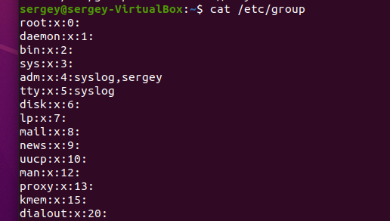
Управление группами
Файл /etc/group. Просмотр настроек групп.
Этот файл соотносит числовые идентификаторы групп с символьными именами. Каждая строка файла /etc/group содержит четыре поля.
Например, группа adm (имя группы):х(зашифрованный пароль):4(ид группы):syslog,sergey – два пользователя в данной группе.
Источник: ссылка

Slide 34
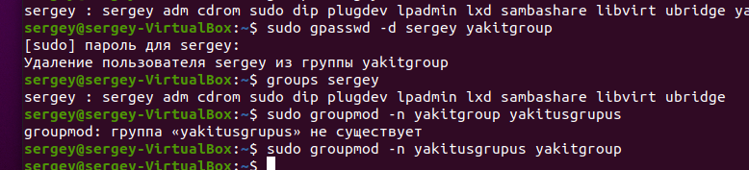
Управление группами
Изменение группы
Сменить название группы, ее GID или пароль можно при помощи groupmod.
sudo groupmod –n [новоеимя] [староеимя]
sudo groupmod -n newtestgroup testgroup
# Имя группы изменено с testgroup на newtestgroup
Опции groupmod:
-g Установить другой GID.
-n Новое имя группы.
-p Изменить пароль группы
Источник: ссылка

Slide 35
Управление группами
Удаление группы
Утилита groupdel не имеет никаких дополнительных параметров.
sudo groupdel testgroup
Для того, чтобы проверить членство пользователя в группах используйте команду:
groups ivan
где ivan - имя пользователя.
Чтобы быстро удалить пользователя из всех дополнительных групп используйте:
usermod -G "" ivan
Удаление только пустых групп:
sudo delgroup --only-if-empty yakitgroup
Параметр --only-if-empty гарантирует, что группа будет удалена только в том случае, если она не содержит пользователей.
🔹 Комментарий:
Поведение по умолчанию команды delgroup определяется настройками в /etc/deluser.conf и /etc/adduser.conf. Это означает, что вы можете настроить систему таким образом, чтобы предотвратить удаление непустых групп или изменить другие параметры по умолчанию.
Источник: ссылка

Slide 36
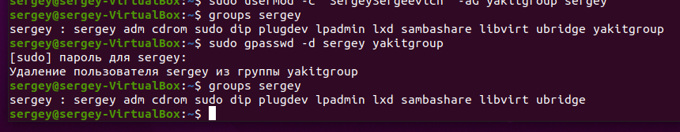
Управление группами
Управление пользователями группы
Для управления пользователями группы используется утилита gpasswd. Чтобы занести пользователя в группу:
gpasswd -a [user] [group]
Вывод пользователя из группы:
gpasswd -d [user] [group]
Источник: ссылка

Slide 37
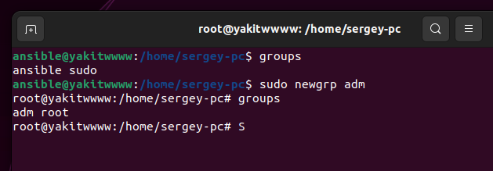
Управление группами
Команда newgrp
Данная команда позволяет добавить пользователя в группу временно. Откроется новая оболочка, и в ней пользователь будет иметь нужные полномочия, но после закрытия все вернется назад:
sudo newgrp имя_группы

Slide 38
Проверка целостности файла /etc/groups
Для осуществления проверки целостности критических важных файлов учетных данных групп используется следующая команда:
sudo grpck
Команда grpck проверяет файлы /etc/group и /etc/gshadow, сообщая о найденных ошибках и предупреждениях.
sudo grpck –q выводит только ошибки

Slide 39
Управление группами
Команда sg
Помимо команды newgrp, которая выполняет команды от имени других групп, существует более простая утилита — sg. Она позволяет напрямую выполнять команды, используя права доступа другой заданной группы. Не нужно ничего передавать или менять существующие группы оболочки: вы просто указываете группу и команду.
Для выполнения ls из группы admin делаем так:
sg admin ls
sg admin ls Таким образом мы переключаем команду ls на выполнение с правами доступа группы admin. По завершению ее действия возвращаемся к обычным правам группы до выполнения.
Команда sg помогает проверять новые права доступа группы и быстро переключать контексты для запуска программы из другой группы.

Slide 40
Управление доступом
У каждого объекта в Linux есть свой идентификатор, а так же права доступа, применяемые к данному идентификатору. Идентификатор есть у пользователя - UID, у группы - GID, у файла - inode.
Собственно inode является, как идентификатором файла/каталога, так и сущностью, которая содержит в себе информацию о файле/каталоге. Например такую, как: принадлежность к владельцу/группе, тип файла и права доступа к файлу.
Источник: ссылка

Slide 41
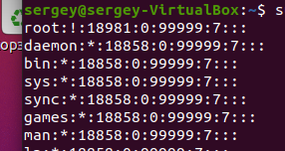
Файл /etc/shadow
Этот файл используется в системах с теневым хранением паролей, где они вынесены из доступного всем пользователям на чтение файла /etc/passwd для повышения безопасности системы. Здесь (помимо собственно зашифрованных паролей) хранятся дополнительные ограничения, связанные с регистрационным именем и паролем пользователя. Доступ к этому файлу на чтение имеет только пользователь root, а работают с ним команды passwd и login.
Номер поля | Назначение
1 | Имя пользователя.
2 | Зашифрованный по особому алгоритму (обычно, DES или MD5) пароль.
3 | Количество дней между 01.01.1970 (началом эры UNIX) и днем последнего изменения пароля.
4 | Минимальное количество дней между изменениями пароля.
5 | Срок действия пароля пользователя.
6 | За сколько дней система будет начинать предупреждать пользователя о необходимости изменения пароля.
7 | Сколько дней пользователь может не работать в системе, прежде чем его регистрационное имя будет заблокировано.
8 | Дата, после которой имя пользователя нельзя будет использовать в системе.
Источник: ссылка

Slide 42
Системные регистрационные имена
Каждая версия ОС UNIX резервирует несколько специальных регистрационных имен для предопределенных системных целей. Так, в UNIX SVR4 системными считаются регистрационные имена, соответствующие идентификаторам от 0 до 100.
Регистрационное имя | Назначение
root | Регистрационное имя суперпользователя, администратора системы, соответствующее идентификатору 0. Единственное имя, обязательно имеющееся в любой UNIX-системе. Пользователь root не связан никакими ограничениями по доступу. Для выполнения большинства программ администрирования используется регистрационное имя root, обеспечивающее гарантированный доступ к необходимым ресурсам.
daemon | Владелец процессов, реализующих пользовательские службы.
sys | Владелец выполняемых пользовательских системных команд UNIX (часто соответствует идентификатору 0).
bin | Владелец стандартных пользовательских утилит UNIX (часто соответствует идентификатору 0).
adm | Псевдопользователь, владеющий файлами системы журнализации.
cron | Псевдопользователь, владеющий соответствующими файлами, от имени которого выполняются процессы подсистемы запуска программ по расписанию.
news | Псевдопользователь, от имени которого выполняются процессы системы телеконференций (дискуссионных групп или групп новостей).
nobody | Псевдопользователь, используемый при работе сетевой файловой системы NFS.
uucp | Псевдопользователь подсистемы UUCP, позволяющий передавать почтовые сообщения и файлы между UNIX-хостами.
lp, lpd | Псевдопользователь, от имени которого выполняются процессы системы печати, владеющий соответствующими файлами.
Источник: ссылка

Slide 43
Централизованное управление пользователями
В Linux это достигается через инструменты, такие как LDAP, Kerberos и Active Directory, которые позволяют администраторам управлять учетными записями, группами и политиками безопасности с одной централизованной точки.
Преимущества этого подхода многочисленны:
- Унификация управления: Централизованное управление позволяет администраторам легко добавлять, удалять и изменять учетные записи во всей сети.
- Повышение безопасности: Централизованные системы часто предлагают более сильные механизмы аутентификации и шифрования.
- Эффективность и сокращение затрат: Меньше времени и ресурсов тратится на рутинное управление пользователями.
- Соответствие стандартам: Легче следовать политикам безопасности и нормативным требованиям.
Однако, вместе с преимуществами приходят и вызовы:
- Сложность настройки и поддержки: Централизованные системы могут быть сложными в настройке и требуют глубоких знаний для эффективного управления.
- Масштабирование: По мере роста организации, система должна масштабироваться, чтобы справляться с увеличивающимся числом пользователей.
- Отказоустойчивость: Централизованные системы создают точки отказа, которые могут привести к простоям в работе при сбоях.
Источник: ссылка

Slide 44
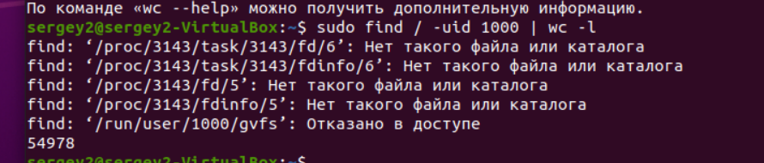
Поиск и управление файлами по ИД
Поиск файлов по UID:
sudo find / -uid 1000
Вышеприведённая команда посчитала сколько файлов принадлежит пользователю с uid 1000 начиная поиск от корня системы.

Slide 45
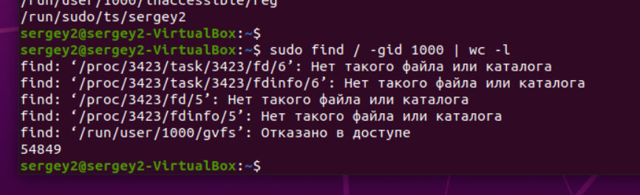
Поиск и управление файлами по ИД
Поиск файлов по GID или имени пользователя/группы:
sudo find / -gid 1000
sudo find / -name yakit
sudo find / -group yakit

Slide 46
Поиск и управление файлами по ИД
Смена владельца найденных файлов:
sudo find /backups -uid 1000 -exec chown -v 1001 {} ;
Команда изменит владельца файлов на пользователя с UID 1001.
🔹 Копирование найденных файлов:
find / -uid 1007 -exec cp -v {} /archive ;
Удаление оригинальных файлов после копирования:
sudo find / -uid 1000 -exec rm -v {} ;
Добавьте -r для удаления опустевших каталогов:
sudo find / -uid 1000 -exec rm -rv {} ;
Перемещение файлов:
sudo find / -uid 1000 -exec mv {} / archive;

Slide 47
Кто такой Root в *nix ОС
Почему пользователь root видит всё?
Пользователь root в Linux - это суперпользователь с неограниченными привилегиями. Это означает, что root имеет доступ ко всем файлам и каталогам в системе, независимо от их разрешений.
Ваше руководство по пониманию доступа root:
1 Что такое пользователь root?
- Root - это учетная запись суперпользователя в системах Unix и Linux, обладающая абсолютными правами для выполнения любых команд и изменения любых файлов.
2 Почему root имеет неограниченный доступ?
- Дизайн Linux и Unix предполагает, что root нужен для администрирования системы, включая обслуживание и решение проблем, которые требуют доступа ко всем файлам и каталогам.
3 Как это влияет на безопасность?
- Неограниченный доступ делает учетную запись root мощным инструментом, но также и потенциальной угрозой безопасности, если она используется неправильно или попадает в руки злоумышленников.
Источник: ссылка

Slide 48
Кто такой Root в *nix ОС
4 Лучшие практики для работы с root
- Используйте root только для задач администрирования, требующих таких привилегий.
- Для повседневной работы используйте обычную учетную запись пользователя.
- Применяйте политику sudo для ограничения доступа к командам, требующим привилегий root.
5 Защита от несанкционированного доступа
- Убедитесь, что пароль root сложный и регулярно обновляется.
- Ограничьте физический доступ к системе, чтобы предотвратить использование root через режим восстановления или live-среду.
Заключение
Понимание роли и возможностей пользователя root в Linux критически важно для обеспечения безопасности вашей системы. Используя root с умом и следуя лучшим практикам, вы можете максимизировать безопасность и эффективность вашей работы.
Источник: ссылка

Slide 49
Итоги
Научились смотреть информацию о пользователе командой id. А также поняли что такое uid и gid.
Узнали как создавать пользователей командами useradd и adduser.
Узнали как удалять пользователей командами userdel и deluser.
Научились менять пароль пользователю командой passwd.
Создавали группы командами groupadd и addgroup и удаляли группы командами groupdel и delgroup.
Научились различать первичную и дополнительную группы.
Научились добавлять пользователей в группы командами usermod и adduser, удалять пользователей из группы командой deluser, а также менять пользователю первичную группу командой usermod.
Узнали про конфигфайлы /etc/passwd, /etc/group, /etc/shadow.

